Slide 1

용접로봇 자동화
용접로봇팀
김태준, 하현진, 서승훈
전재훈, 남상규, 이다현

Slide 2

2022 CAI Lab Meeting
용접 자동화

Slide 3
1. 진행 작업
1-1. 용접팀 인수인계 진행
# 팀에 합류한 남상규 석사과정과 이다현 학부연구생의 연구 진행을 위한 인수인계
- 워크스테이션 실습 진행
→ 학습 진행을 위한 가상환경 세팅 및 학습 코드 분석 진행
→ 학습 코드를 기반으로 필요한 라이브러리 설치
→ 샘플 데이터를 이용한 학습 진행 및 결과 확인
→ 학습 세팅 후 촬영한 5종의 100개 데이터들을 이용한 학습 진행
→ 학습 진행 시 dataset 비율(train, test, valid)을 다르게 설정하여 결과 차이 확인 예정
- 기존 예정에서의 변동 사항
→ 학습 환경을 동일하게 세팅하기 전
각 워크스테이션별로 세팅한 가상환경에서의 정확도 차이를 먼저 분석

Slide 4
1. 진행 작업
1-1. 용접팀 인수인계 진행
# 팀에 합류한 남상규 석사과정과 이다현 학부연구생의 연구 진행을 위한 인수인계
- 워크스테이션 실습 진행
→ 현재 각 워크스테이션별 가상 환경 세팅을 완료하여
100*5*10장의 데이터로 학습을 진행중인 상황
→ 각각 3회씩의 학습을 진행 예정
→ 각 학습 결과 모델에 대해 predict를 진행하여
pipe별 검출 결과를 분석해볼 예정
- Unet3+ 모델 실습과 함께 FCN 모델 구현 실습도 함께 진행
- 워크스테이션 실습 후 용접 테스트베드에서 사용중인 코드의 분석 진행 예정

Slide 5
1. 진행 작업
1-2. data 제작 업무 진행
# 용접 작업에서 주로 이용되는 V컷 pipe 모재의 data 촬영을 진행
- 5종의 pipe 300장씩의 촬영 작업을 완료
→ Labeling 작업 진행중
→ plate 데이터의 촬영 진행 예정
종류 | 작은 pipe [60mm] | 중간 pipe [115mm] | 큰 pipe [165mm] | 검정 중간 pipe [115mm] | 검정 큰 pipe [165mm]
Train | 180 | 180 | 180 | 180 | 180
Valid | 60 | 60 | 60 | 60 | 60
Test | 60 | 60 | 60 | 60 | 60
종류 | 좁은 plate [50mm] | 중간 plate [75mm] | 넓은 plate [100mm]
Train | 180 | 180 | 180
Valid | 60 | 60 | 60
Test | 60 | 60 | 60
[촬영 dataset 개수]
5

Slide 6
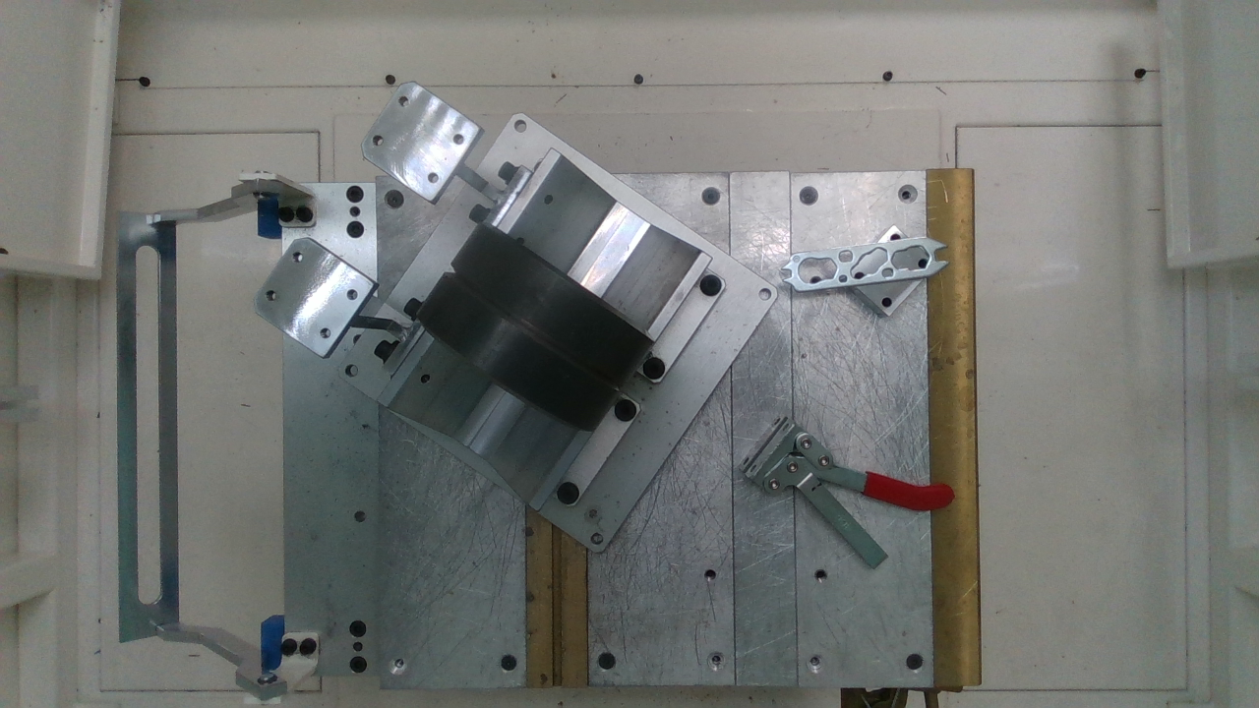
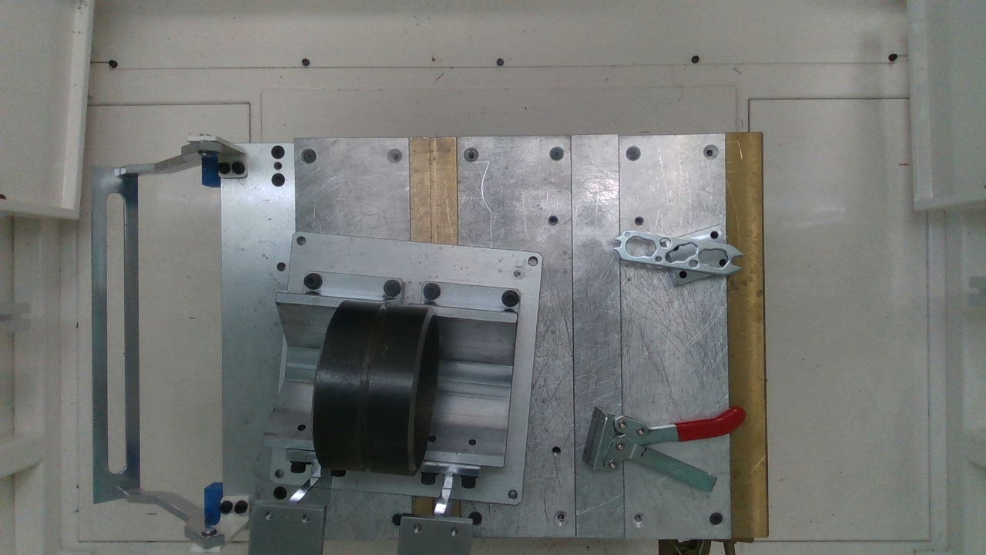
1. 진행 작업
1-2. data 제작 업무 진행
# 검은 pipe 데이터
- 이미지의 검출 라인이 뚜렷하게 보이지 않아 학습 결과 확인 후 판단 예정
6

Slide 7
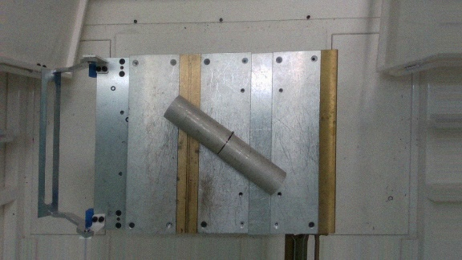
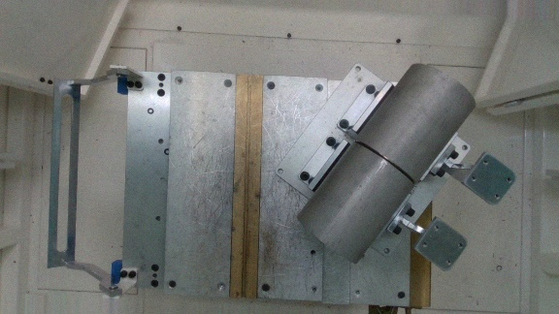
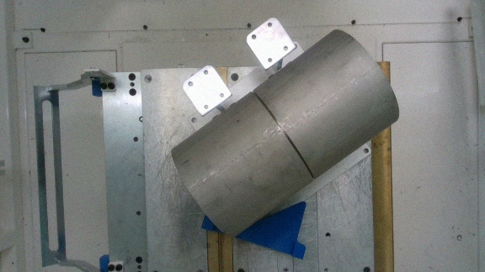
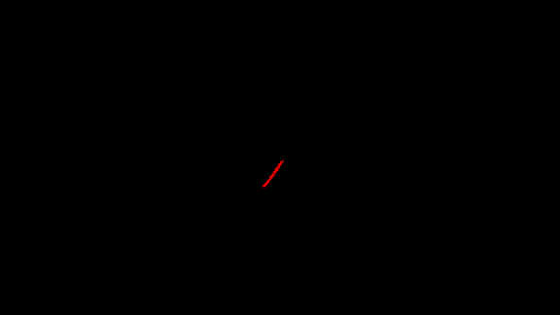

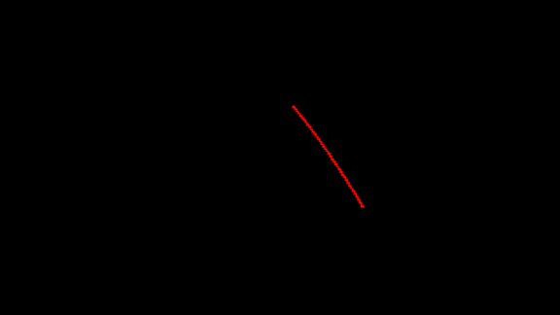
1. 진행 작업
1-3. U-Net 3+ 학습 현황
# 아직 모든 워크스테이션의 학습이 끝나지는 않은 상태
- 현재까지 학습 완료된 모델 중 가장 높은 정확도를 지닌 모델을 이용하여 predict 진행
[60mm pipe]
[115mm pipe]
[165mm pipe]
7

Slide 8
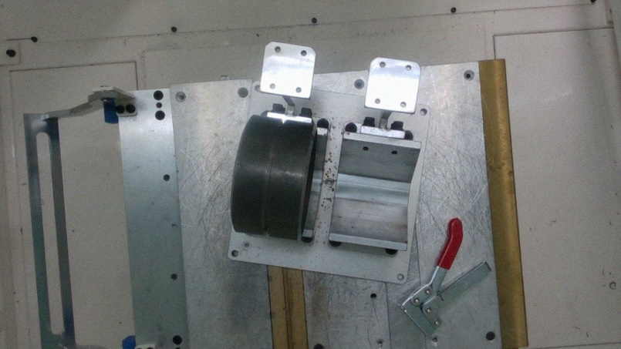
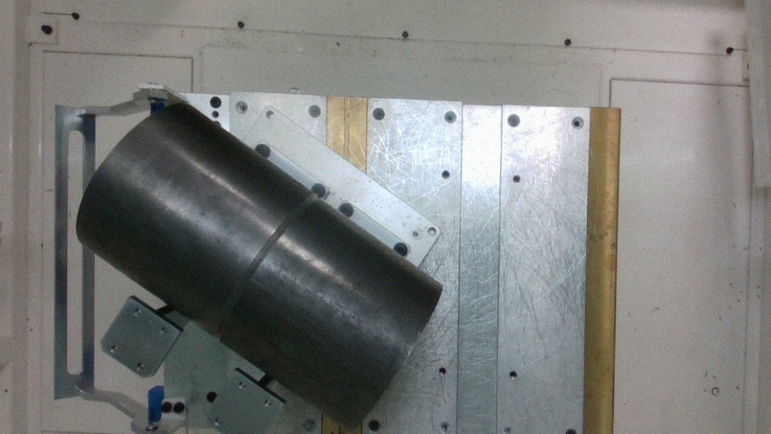
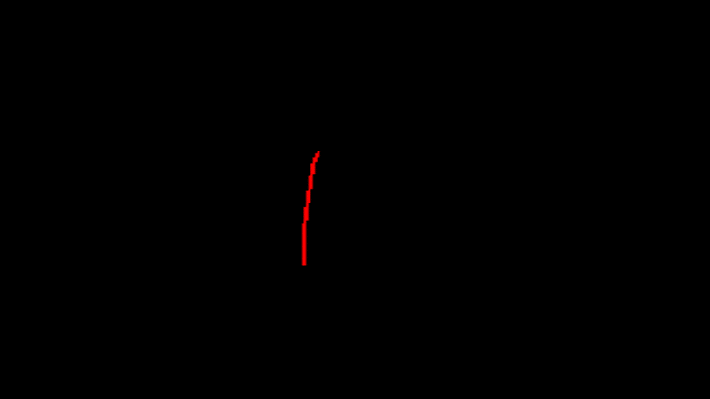
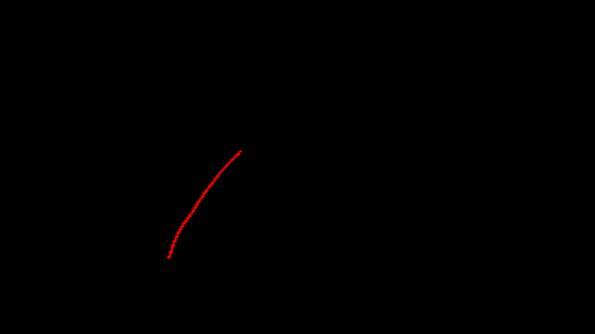
1. 진행 작업
1-3. U-Net 3+ 학습 현황
# 아직 모든 워크스테이션의 학습이 끝나지는 않은 상태
- 현재까지 학습 완료된 모델 중 가장 높은 정확도를 지닌 모델을 이용하여 predict 진행
8
[검은 115mm pipe]
[검은 165mm pipe]

Slide 9
1. 진행 작업
1-3. U-Net 3+ 학습 현황
[검은 115mm pipe]
9

Slide 10
1. 진행 작업
1-3. U-Net 3+ 학습 현황
[검은 165mm pipe]
10

Slide 11
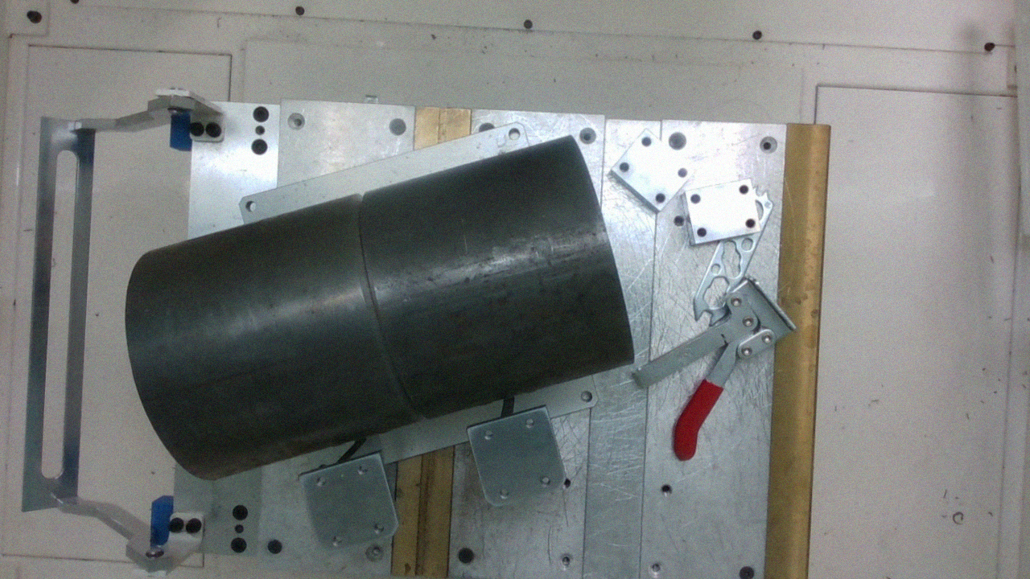
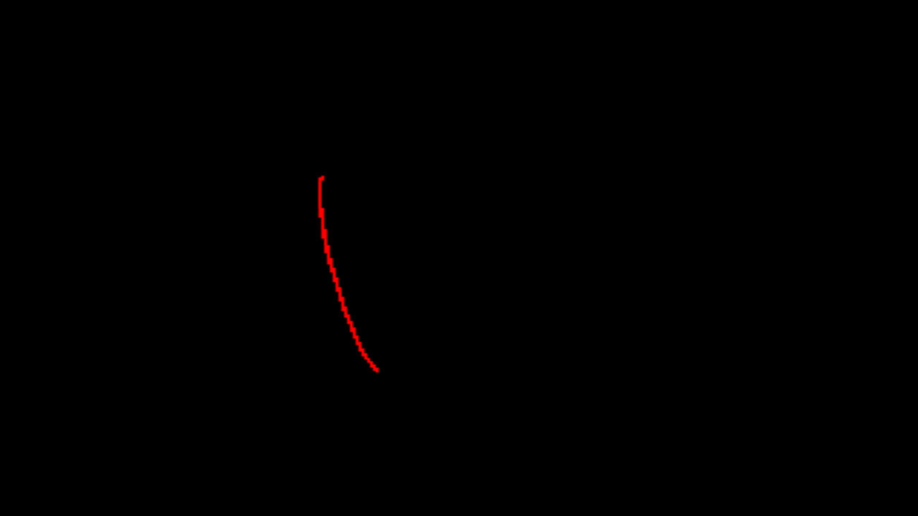
1. 진행 작업
1-3. U-Net 3+ 학습 현황
[검은 165mm pipe]
11

Slide 12
1. 진행 작업
1-4. 검은 pipe 데이터 피드백
# 윤종완 교수님 피드백
- 검은 파이프의 조도 환경 변경 시도
→ 용접 필요 부위를 더 뚜렷하게 검출할 수 있도록 변경
- 현재 모든 데이터를 사용하지 않은 상태
→ 300장의 데이터를 모두 적용하여 학습한 결과 확인 후 변경 시도
→ 다른 방식으로 augmentation 과정에서 밝기 조절 시도
12

Slide 13
2. 이후 진행 계획
1. Pipe 및 Plate 데이터 추가 제작 진행
→ 남은 200장의 pipe 데이터 Labeling 진행 예정
→ 이어서 plate 모재의 촬영 진행 예정
2. 학습 진행
→ 촬영 및 Labeling 작업 완료한 데이터들로 3회씩 학습 진행 예정
→ 각 가상환경 별 학습 정확도 차이 확인 및 통일 예정
3. 논문 1차 작성 진행

Slide 14
2021 CAI Lab Meeting
용접 불량 검사

Slide 15
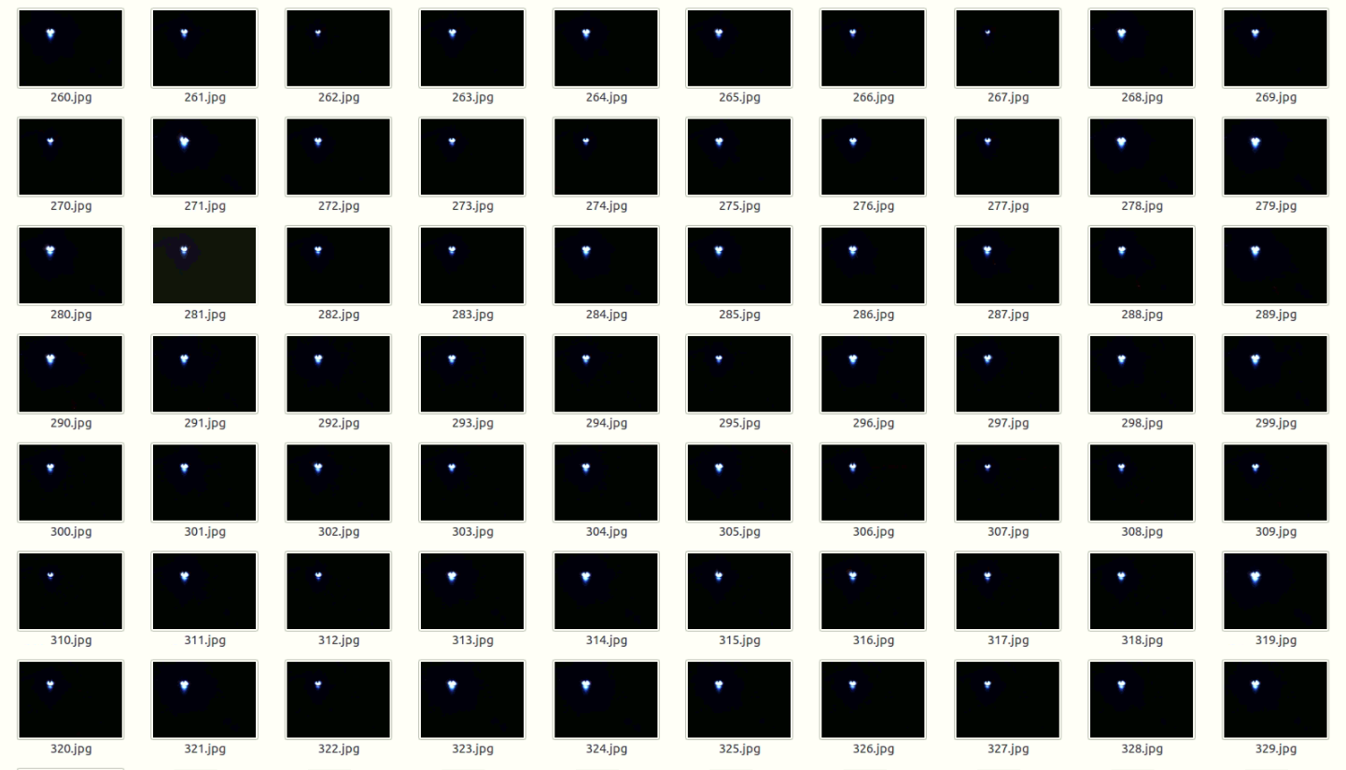
1. 진행 상황
1-1. 데이터 수집
- 파라미터를 바꿔가며 용접 영상 데이터 수집
1) 전류 : [ 80, 100, 120, 140, 160 ] (A)→ 5가지
2) 전압 : [ -2, -1, 0, +1, +2 ] (V)→ 5가지
3) 용접 속도 : [ 4, 6, 8, 10, 12, ] (mm/s)→5가지
- ( 70/125 ) 수집 완료
- 영상을 10ms마다 캡처하여 저장
- Flare Removal, HSV Thres, Mean Filtering, Binarization등 각각의 과정 저장

Slide 16
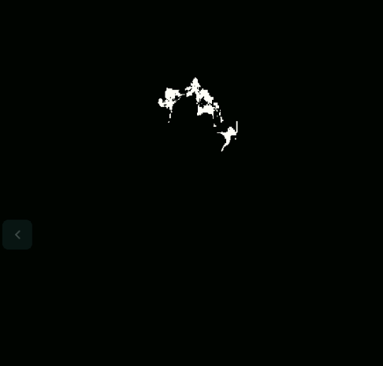
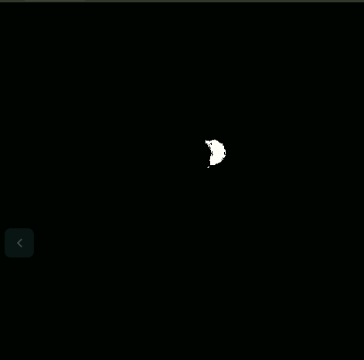
1. 진행 작업
1-2. HSV Threshold 값 수정
전체 파라미터에서 Welding Pool이 잘 Detect 되는 것 확인
Welding Pool과 붙어있는 Noise는 제거 불가 → HSV Threshold 값 수정으로 해결
16

Slide 17
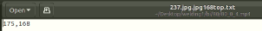
1. 진행 작업
1-3. Welding Pool 꼭대기 찾기
1. Welding Pool Detect한 지점의 y좌표가 가장 큰 지점을 Welding Pool의 꼭대기로 선정
2. 꼭대기 좌표 값을 txt 파일로 저장
17

Slide 18
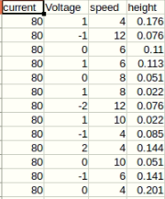
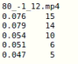
1. 진행 작업
1-4. 높이 계산
Projective Transformation 연산을 통한 높이 계산
높이 값은 소수 3째자리까지 반올림한 것을 counting 하여 가장 많은 값을 대표값으로 지정
파라미터 값과 높이 값이 csv 형태로 저장되도록 함
18

Slide 19
2. 이후 진행 계획
- 데이터 수집 완료 예정
- 파라미터 별 상관관계 분석등의 데이터 분석
- 용접 두께 예측하는 머신러닝 및 간단한 딥러닝 모델 성능 분석

Slide 20
2021 CAI Lab Meeting
용접 로봇 Calibration

Slide 21
감사합니다

